Slide 1
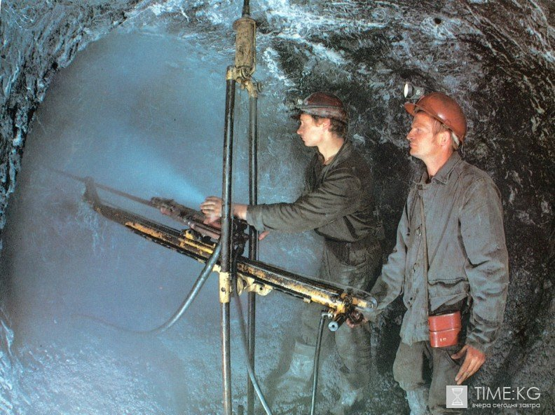
Робота на тему: «Класифікація забруднень довкілля та джерела забруднення»
виконала учениця 11-А класу Пологівської гімназії «Основа» Остроушко Валерії

Slide 2
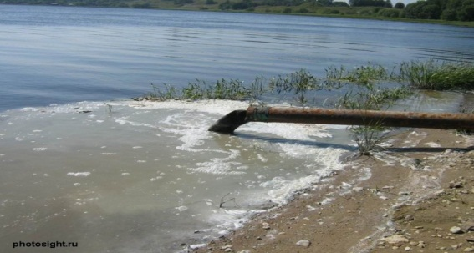
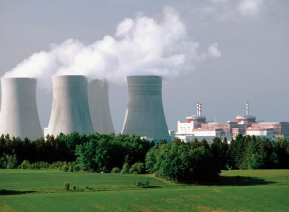
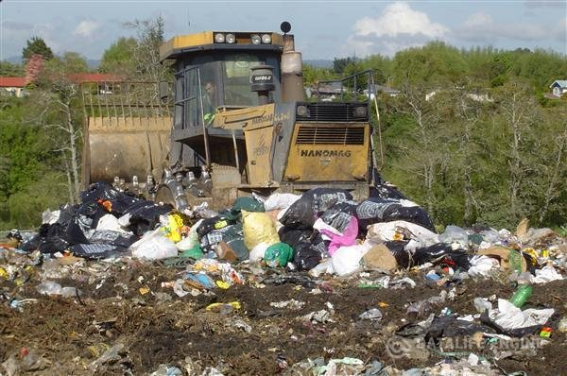
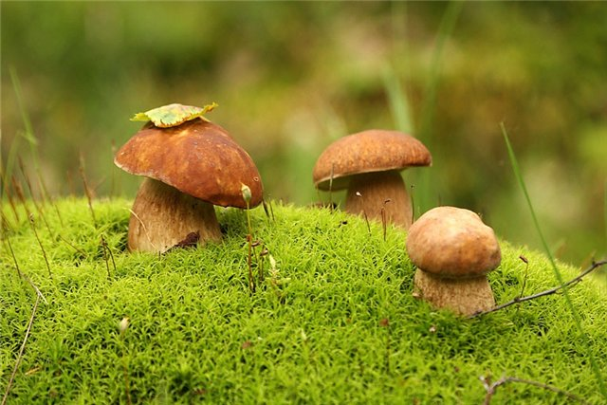
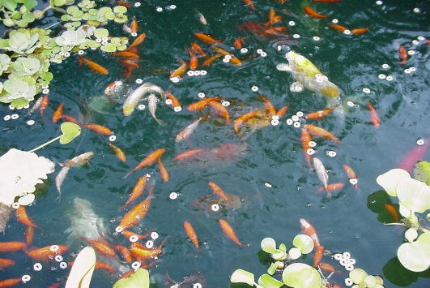
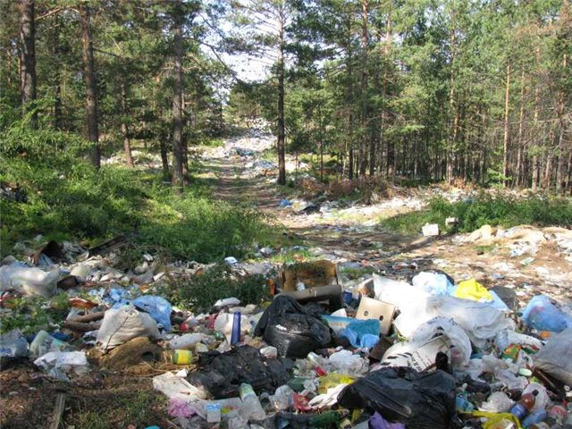
ВОДА
АТМОСФЕРА
ГРУНТ
Об'єктами забруднення (акцепторами забруднених речовин) є основні компоненти екотопу (місце існування біотичного угруповання):
Опосередкованими об'єктами забруднення (жертвами забруднення) є складові біогеоценозу:
ГРИБИ
МІКРООРГАНІЗМИ
РОСЛИНИ І ТВАРИНИ

Slide 3
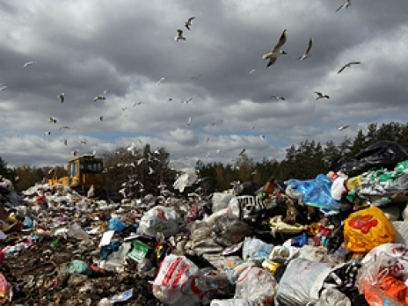
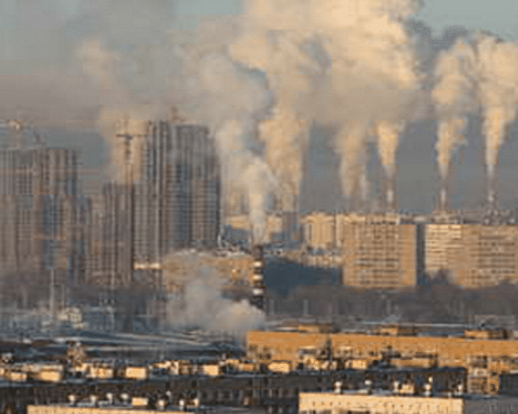
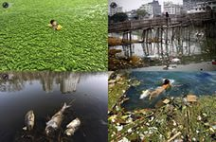
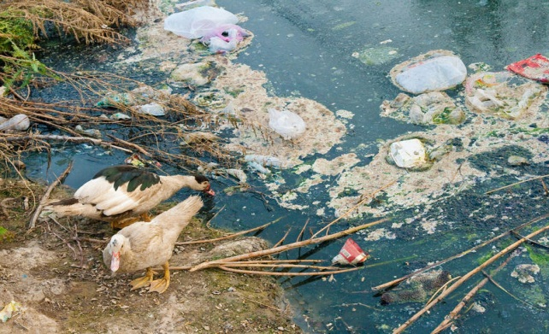
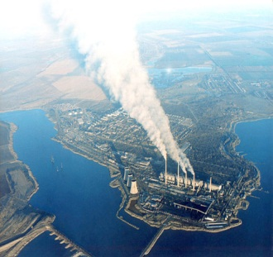
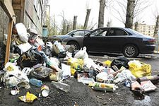
Втручання людини в природні процеси в біосфері, котре викликає небажані для екосистем антропогенні зміни, можна згрупувати за наступними видами забруднень:
інгредієнтне забруднення
стаціально-деструкційне забруднення
біоценотичне забруднення
параметричне забруднення
Під забрудненням навколишнього середовища розуміють надходження в біосферу будь-яких твердих, рідких і газоподібних речовин або видів енергії (теплоти, звуку, радіоактивності і т. п.) у кількостях, що шкідливо впливають на людину, тварин і рослини як безпосередньо, так і непрямим шляхом.

Slide 4
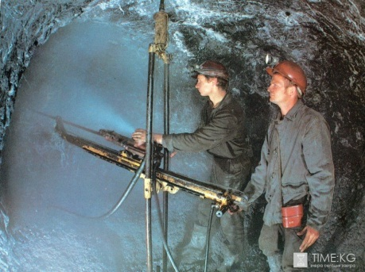
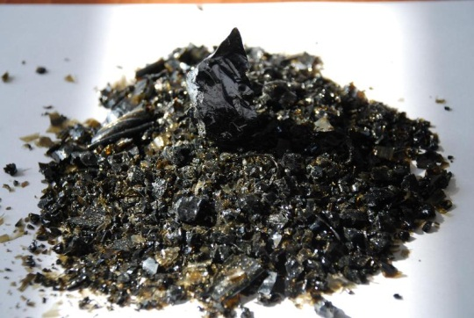
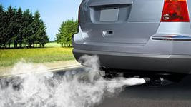
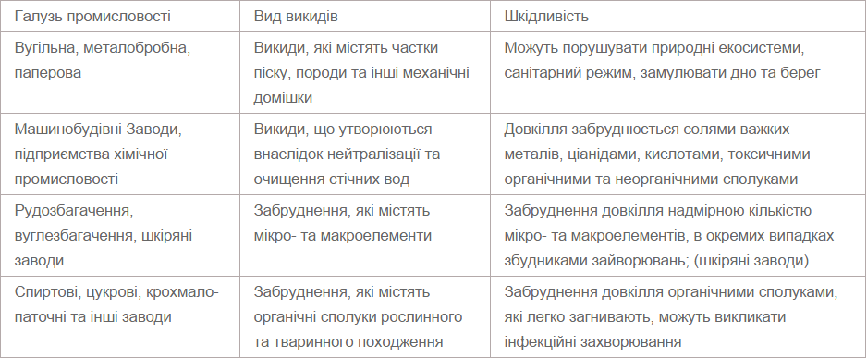
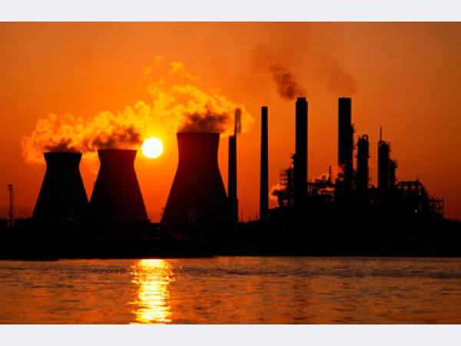
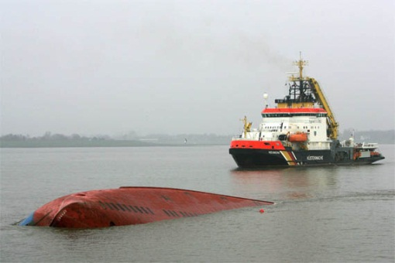
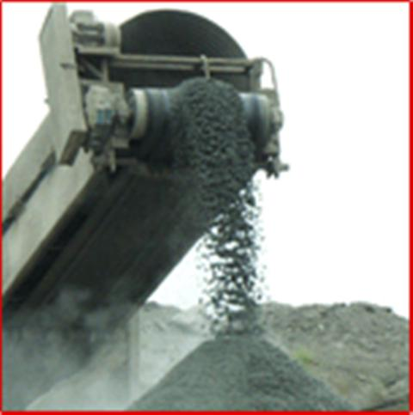
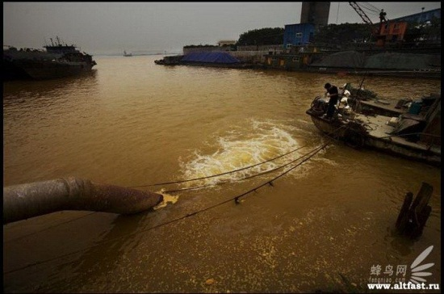
Джерела викидів довкілля

Slide 5
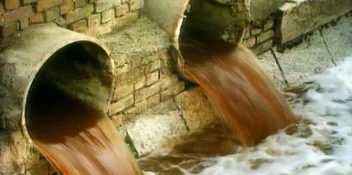
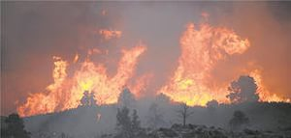
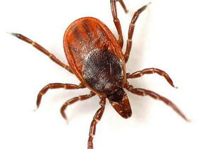
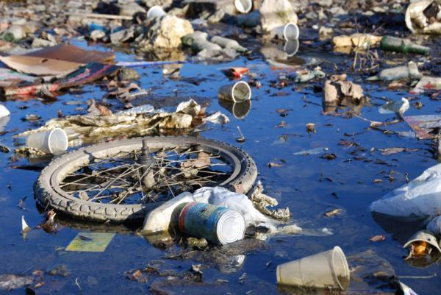
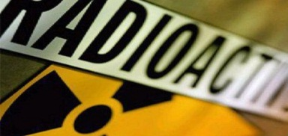
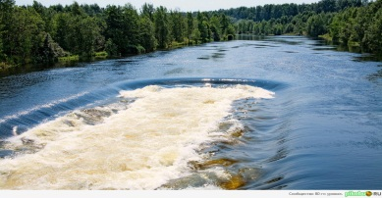
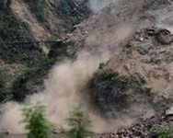
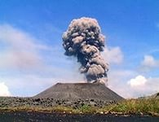
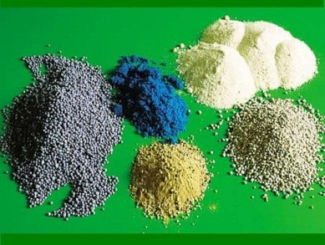
Одну з вдалих класифікацій забруднення запропонував Р. Пірсон. Вона включає тип забруднення, його джерело, наслідки та засоби контролю. За цими ознаками виділяються наступні типи забруднювачів, а саме:
Прийнято розрізняти антропогенні забруднювачі, які можуть руйнуватись біологічними процесами та ті, що не піддаються руйнуванню. Перші надходять до природних кругообігів речовин і тому швидко зникають або піддаються руйнуванню біологічними агентами. Другі не включаються до природних кругообігів речовин, а тому руйнуються організмами у харчових ланцюгах.
1. Стічні води
2. Носії інфекції
3. Радіоактивні речовини
Забруднення довкілля поділяють на природні, які викликані якими-небудь природними, часто катастрофічними, причинами (виверження вулканів, селеві потоки тощо), і антропогенні, які виникають у результаті діяльності людини.
4. Твердий стік
5. Органічні кислоти та солі

